Slide 1
Новая реальность

Slide 2
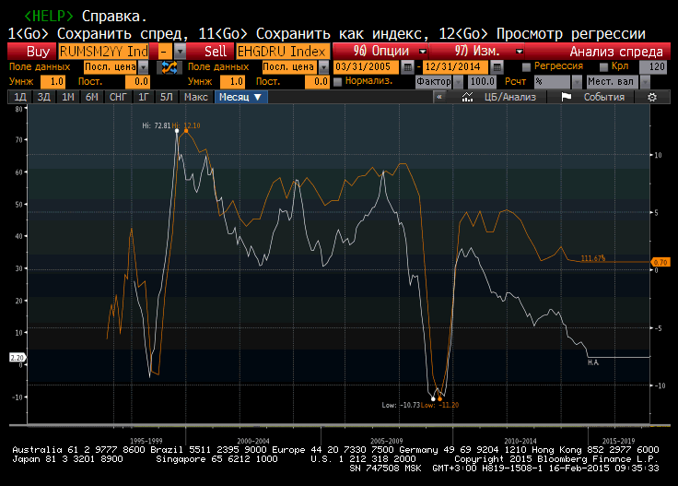
ВВП РФ и М2

Slide 3
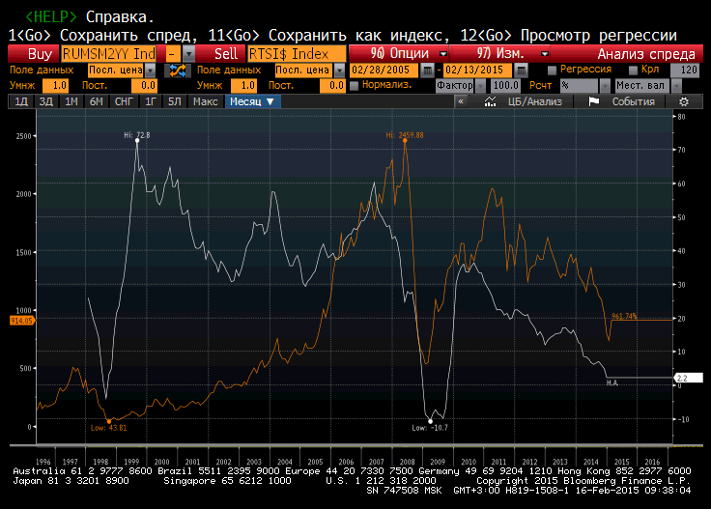
Индекс РТС и М2

Slide 4
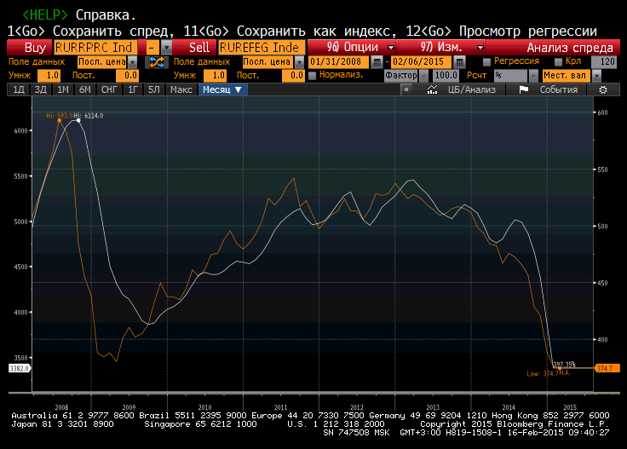
Цена недвижимости в Москве и ЗВР ЦБ РФ

Slide 5
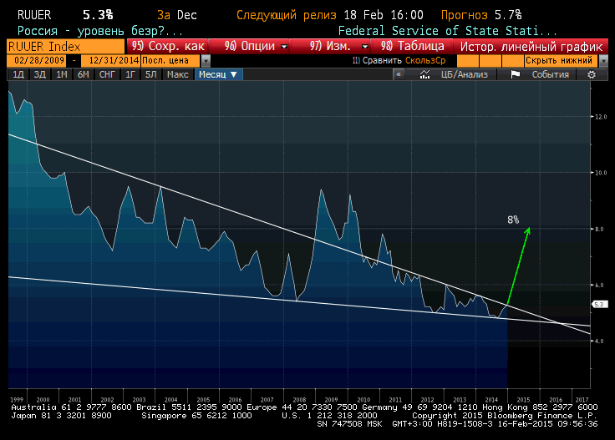
Уровень безработицы

Slide 6
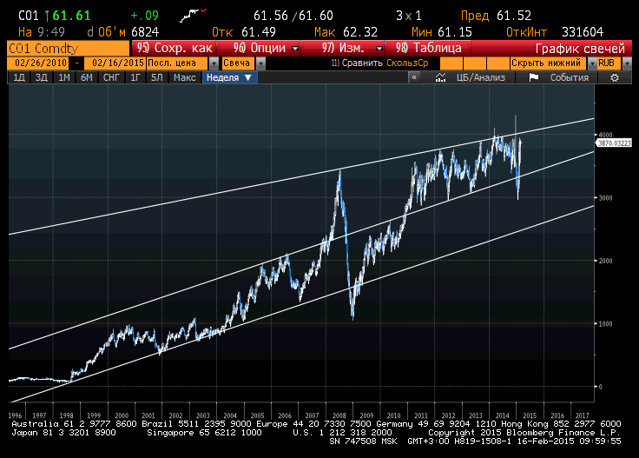
Нефть в рублях

Slide 7
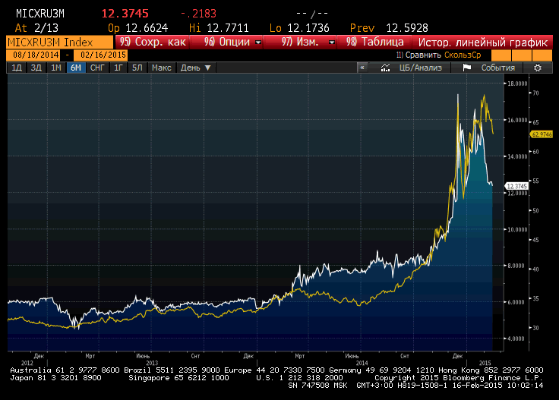
ОФЗ и курс рубля

